Slide 1
TIẾNG VIỆT 1
Tập 2
Tuần 22
Kể chuyện: Cây khế

Slide 2


Trò chơi:
Chọn quả

Slide 3


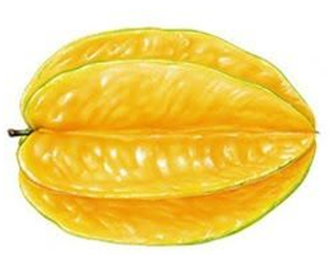
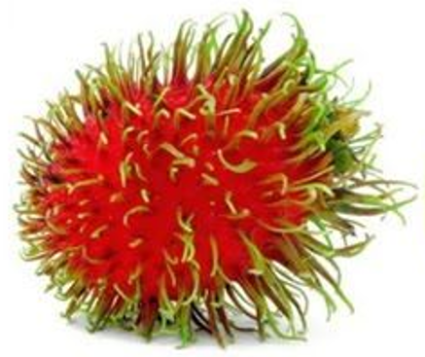
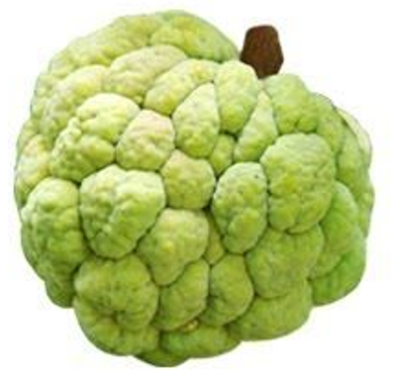
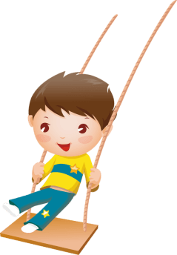
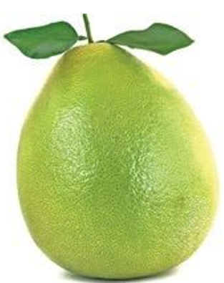
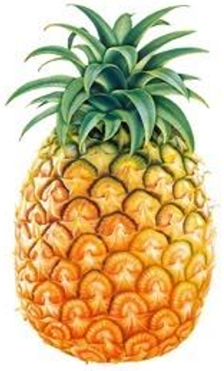

Bài mới
Notes:
HS chọn quả bất kì. GV nhấn vào quả để đến câu hỏi trong câu chuyện “Mèo con bị lạc”.

Slide 4
Trong câu chuyện “Mèo con bị lạc”, khi thấy mèo con bị lạc, chị thỏ đã làm gì?
Notes:
Nhấn vào quả khế để quay về.

Slide 5
Trong câu chuyện “Mèo con bị lạc”, chị thỏ định cho mèo ăn gì?
Notes:
Nhấn vào quả chôm chôm để quay về.

Slide 6

Trong câu chuyện “Mèo con bị lạc”, chú nhím nói gì với mèo?
Notes:
Nhấn vào quả na để quay về.

Slide 7
Trong câu chuyện “Mèo con bị lạc”, bác cú đã làm gì để giúp mèo con trở về nhà?
Notes:
Nhấn vào quả bưởi để quay về.

Slide 8
Câu chuyện “Mèo con bị lạc”, kết thúc ra sao?
Notes:
Nhấn vào quả khóm để quay về.

Slide 9

Bài 116:
Kể chuyện Cây khế

Slide 10

Nghe kể chuyện

Slide 11
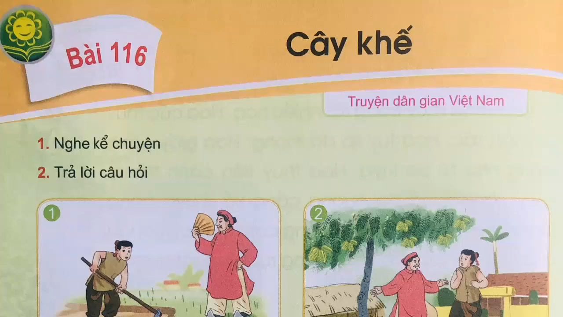

Slide 12
Trả lời câu hỏi theo tranh

Slide 13
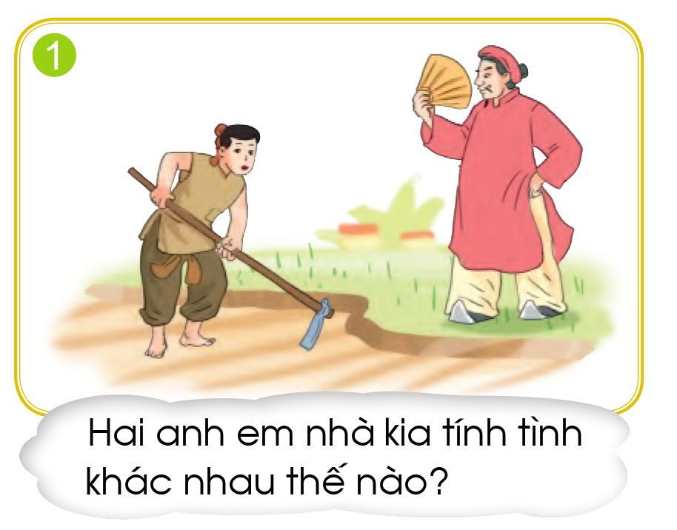

Slide 14
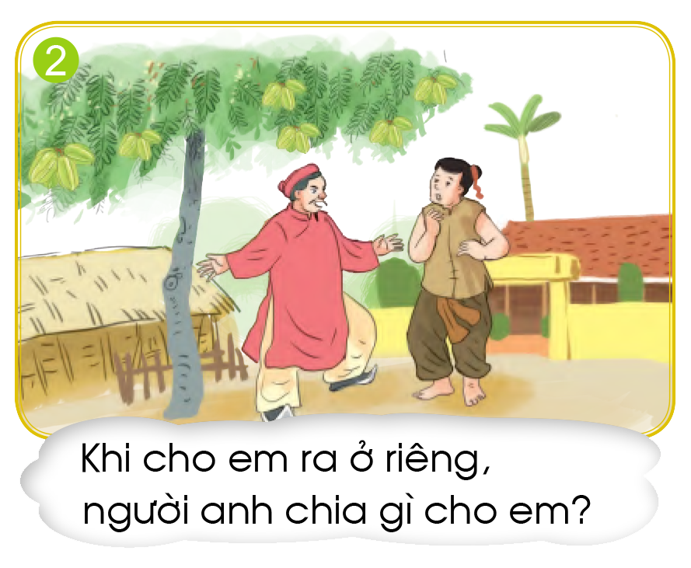

Slide 15
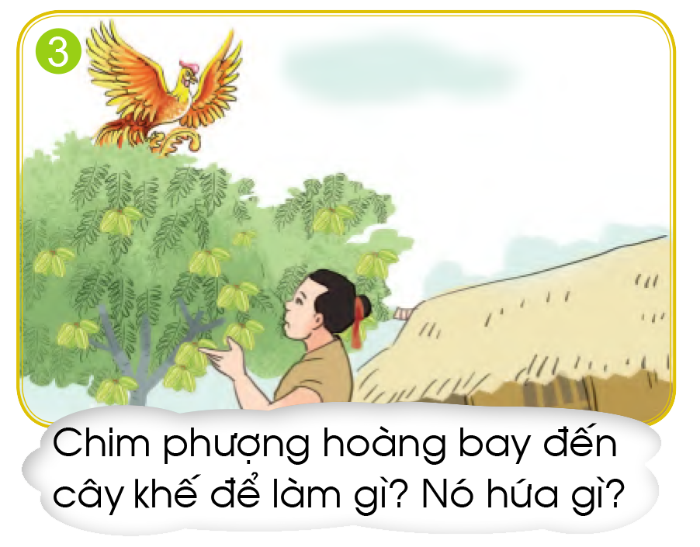

Slide 16
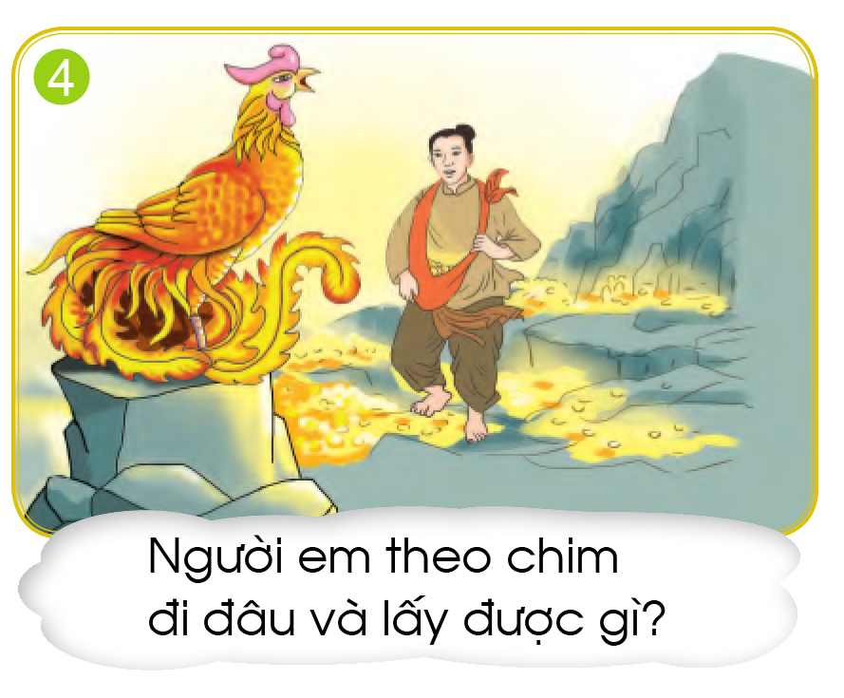

Slide 17
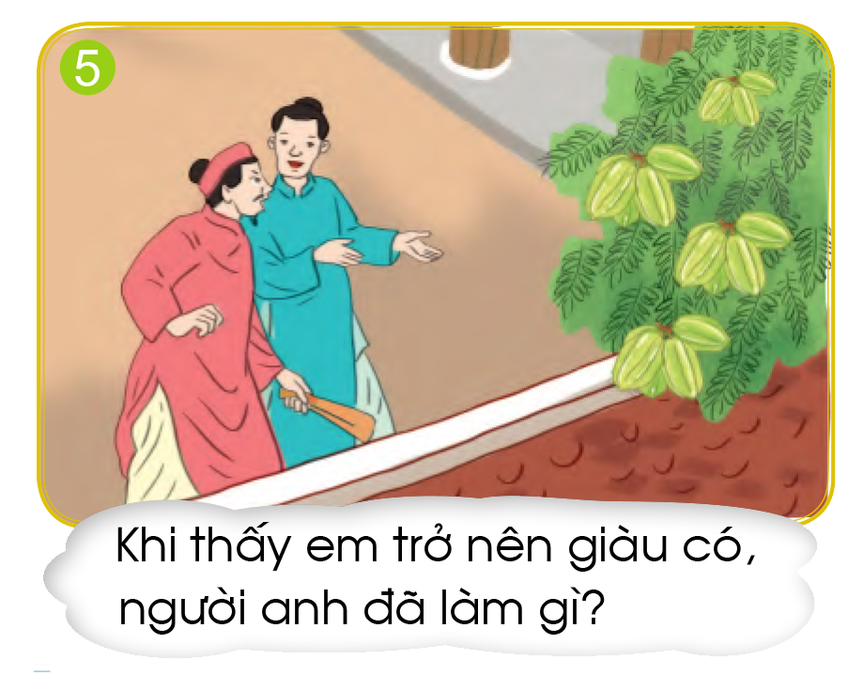

Slide 18
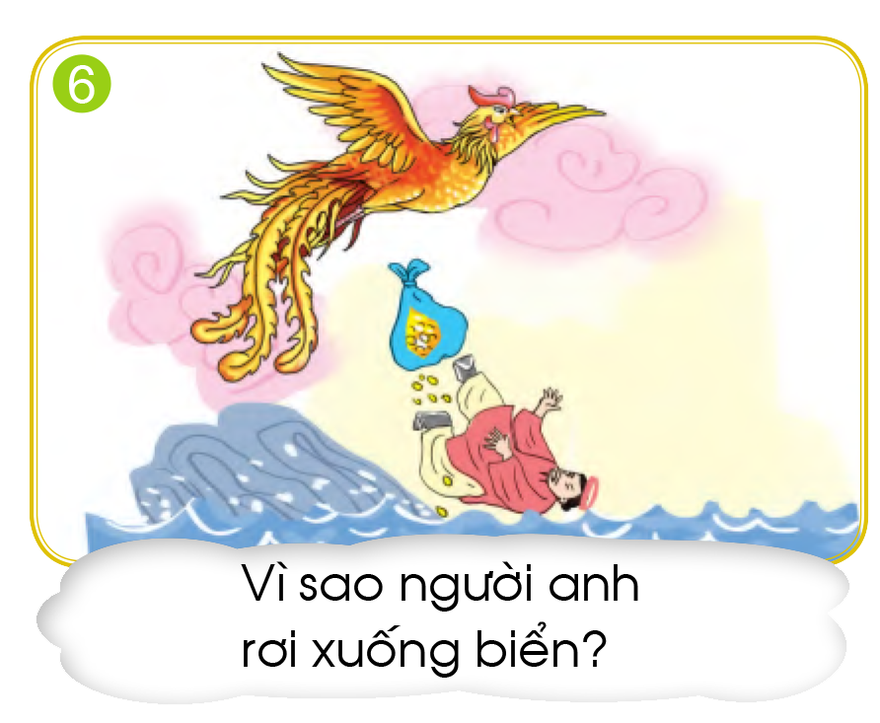

Slide 19
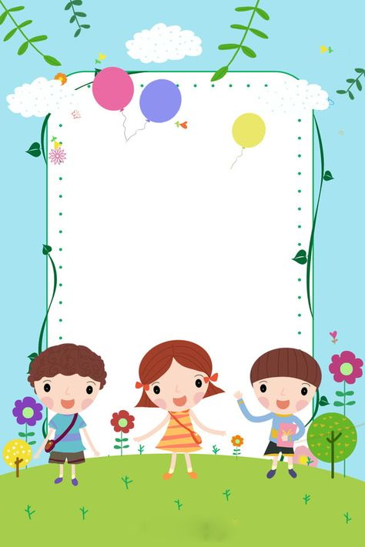
THƯ GIÃN

Slide 20
Kể chuyện theo tranh

Slide 21
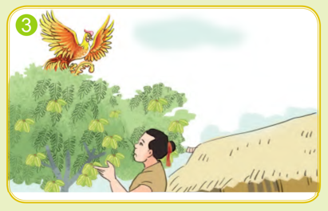
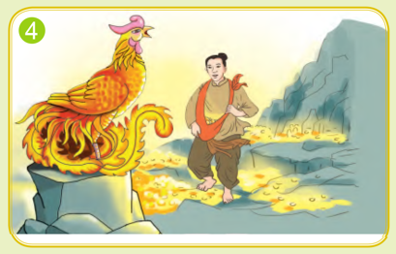
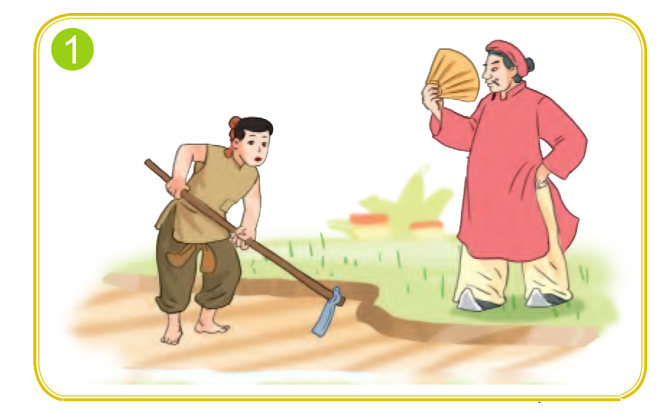
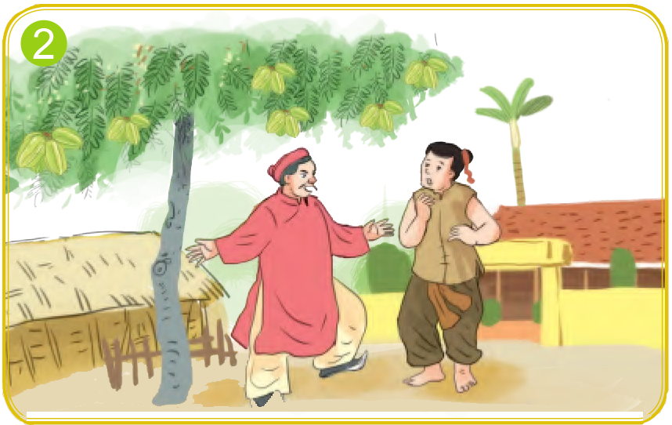
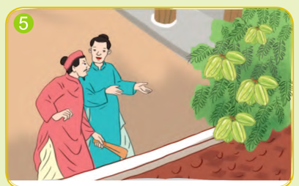
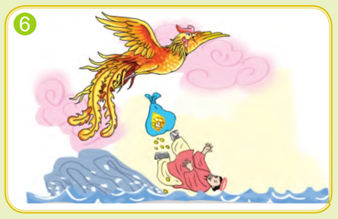

Slide 22
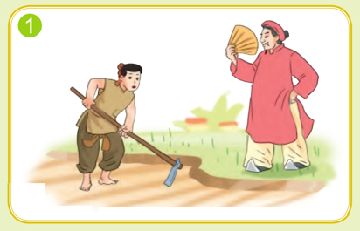
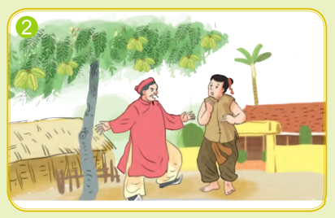
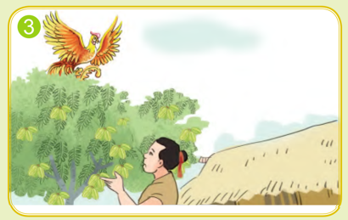
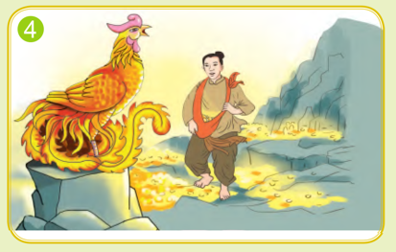
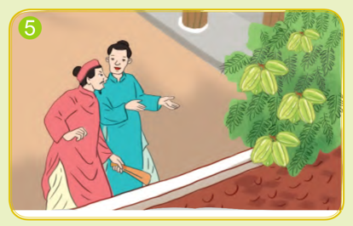
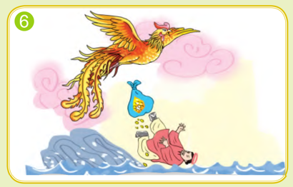

Slide 23
Tìm hiểu ý nghĩa câu chuyện

Slide 24
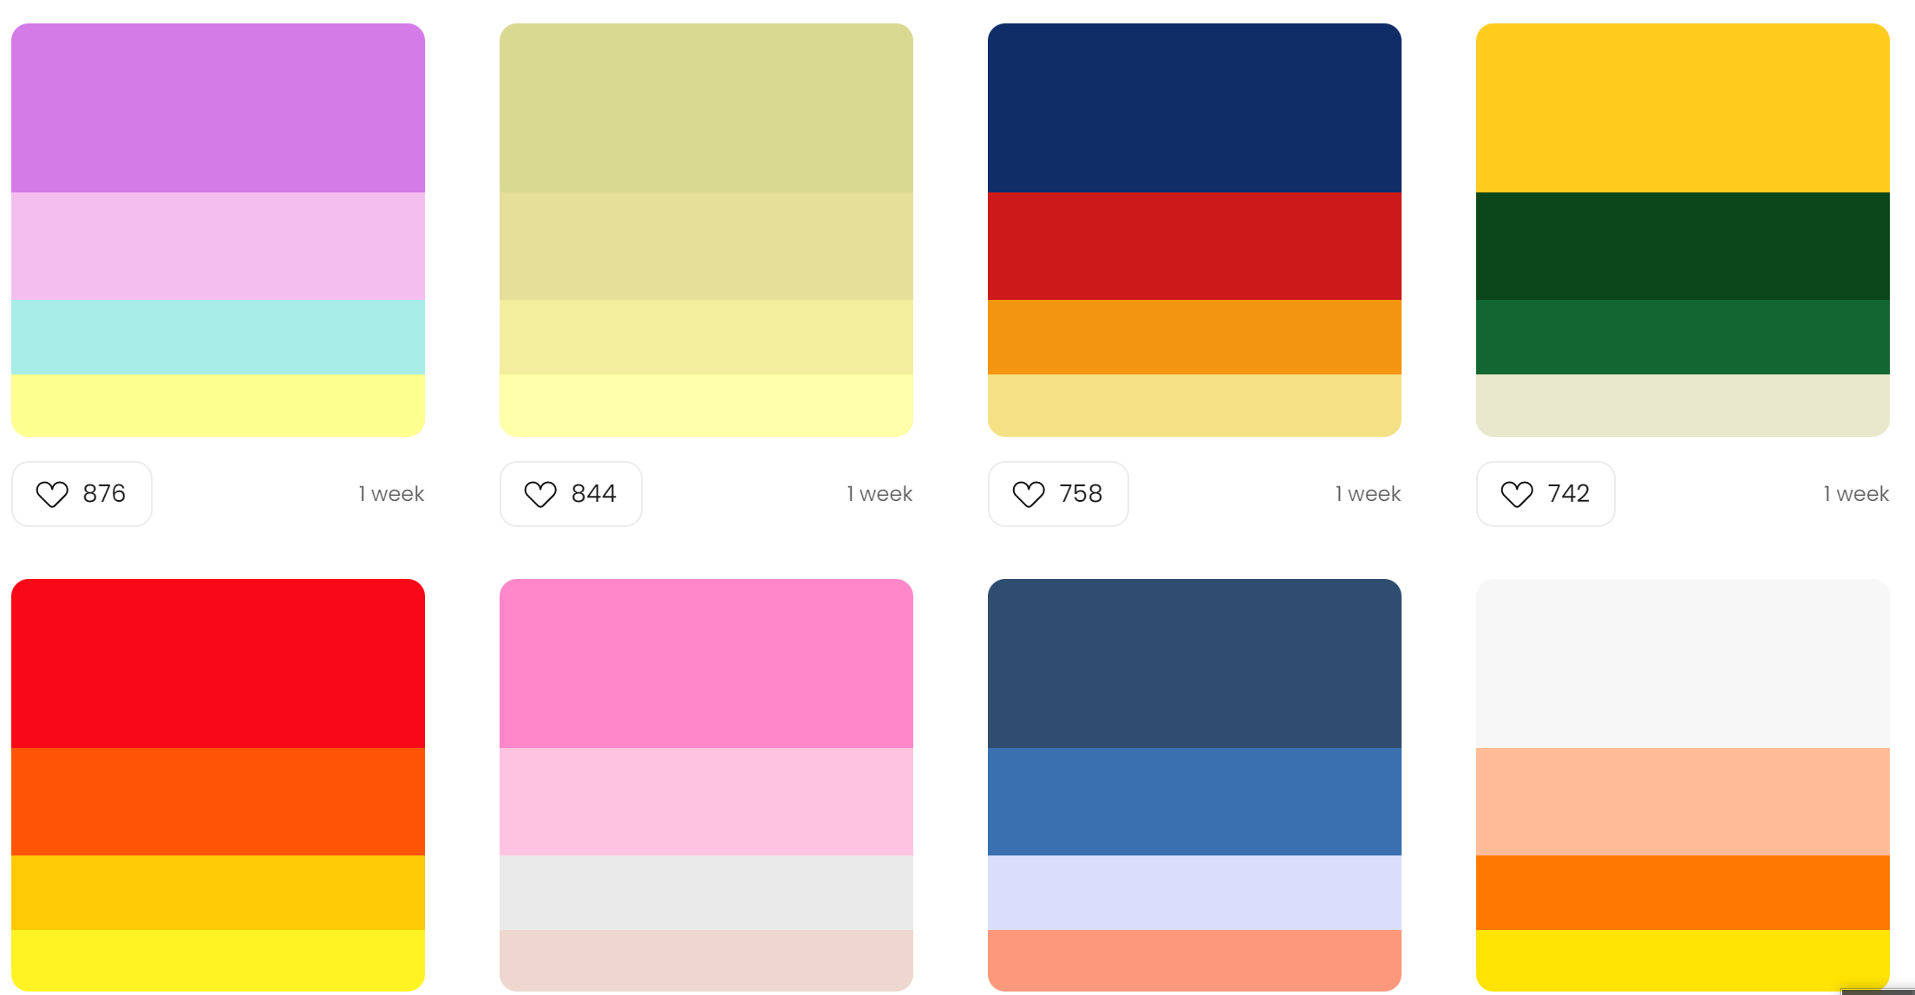
Em thích nhân vật nào và không thích nhân vật nào trong câu chuyện? Vì sao?

